Slide 1
Educación híbrida en la licenciatura de Cirujano Dentista
Dra. Hilda Fabiola Castillo Sánchez
Esp. Salvador Rosas Meza

Slide 2
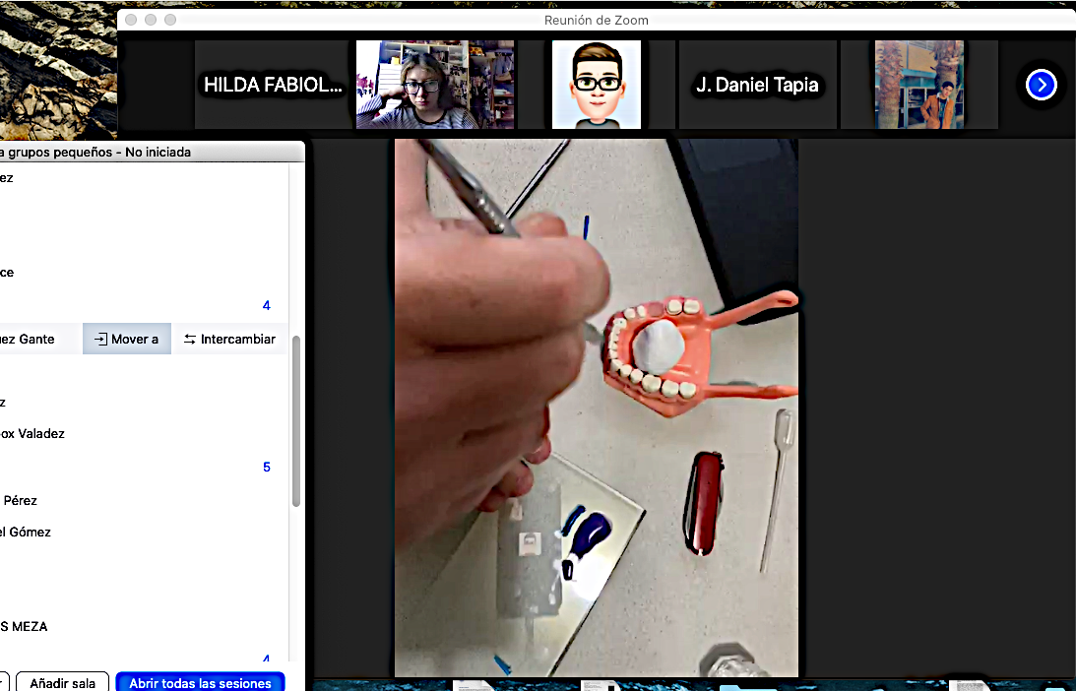
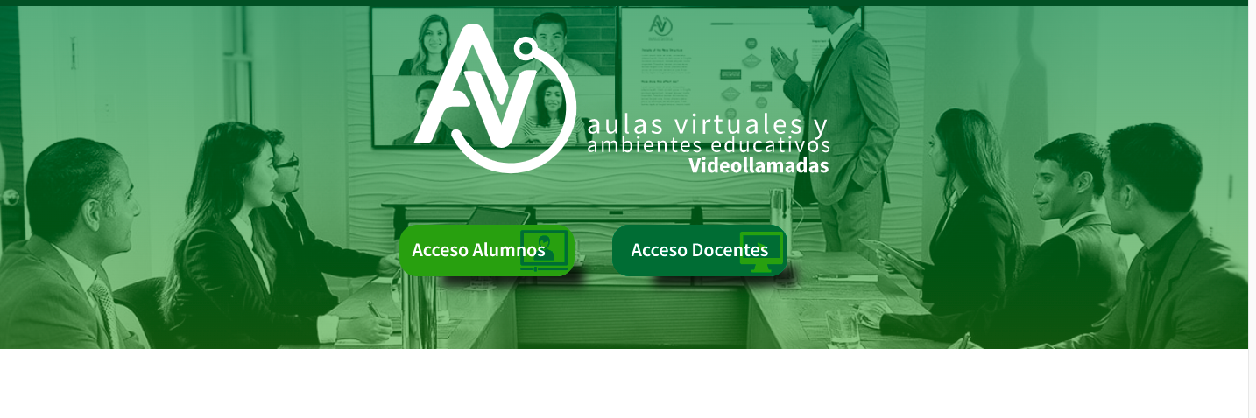
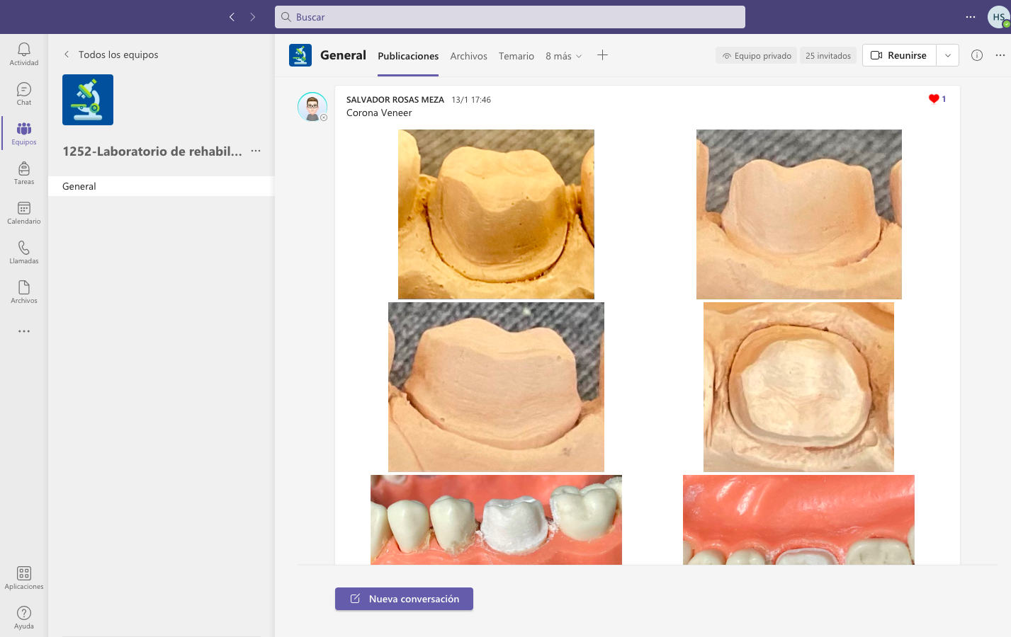
Laboratorio de rehabilitación bucal
Universidad Nacional Autónoma de México - Facultad de Estudios Superiores Iztacala
Clínica Odontológica Acatlán. Segundo año de la licenciatura.

Slide 3
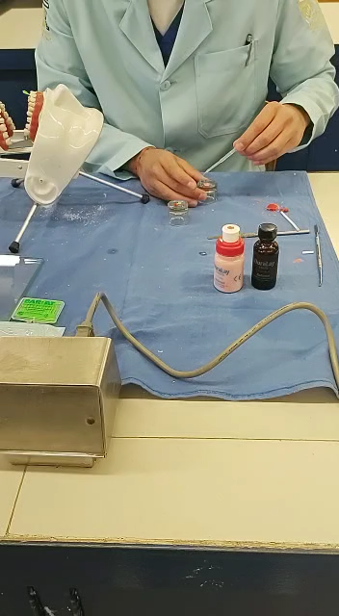
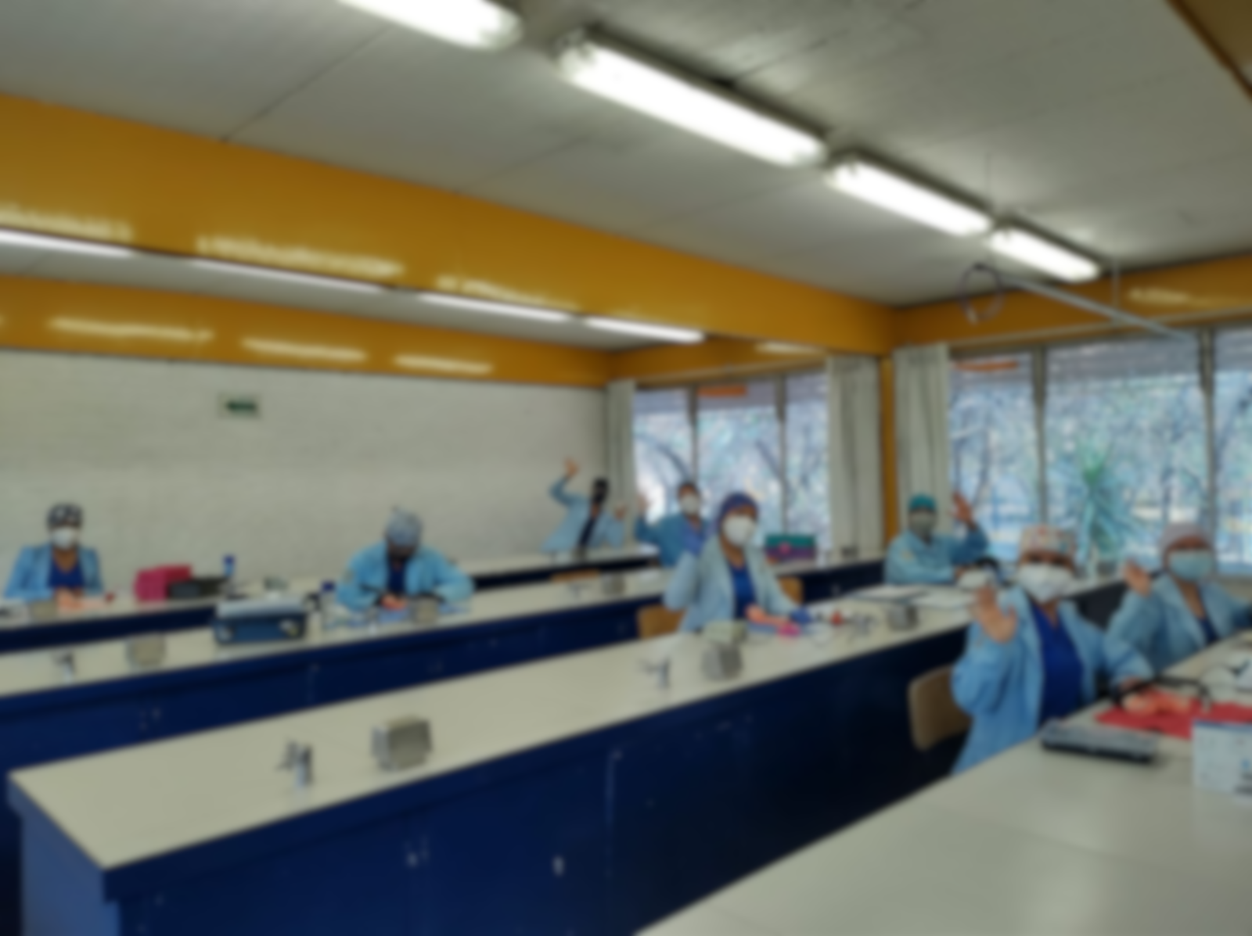
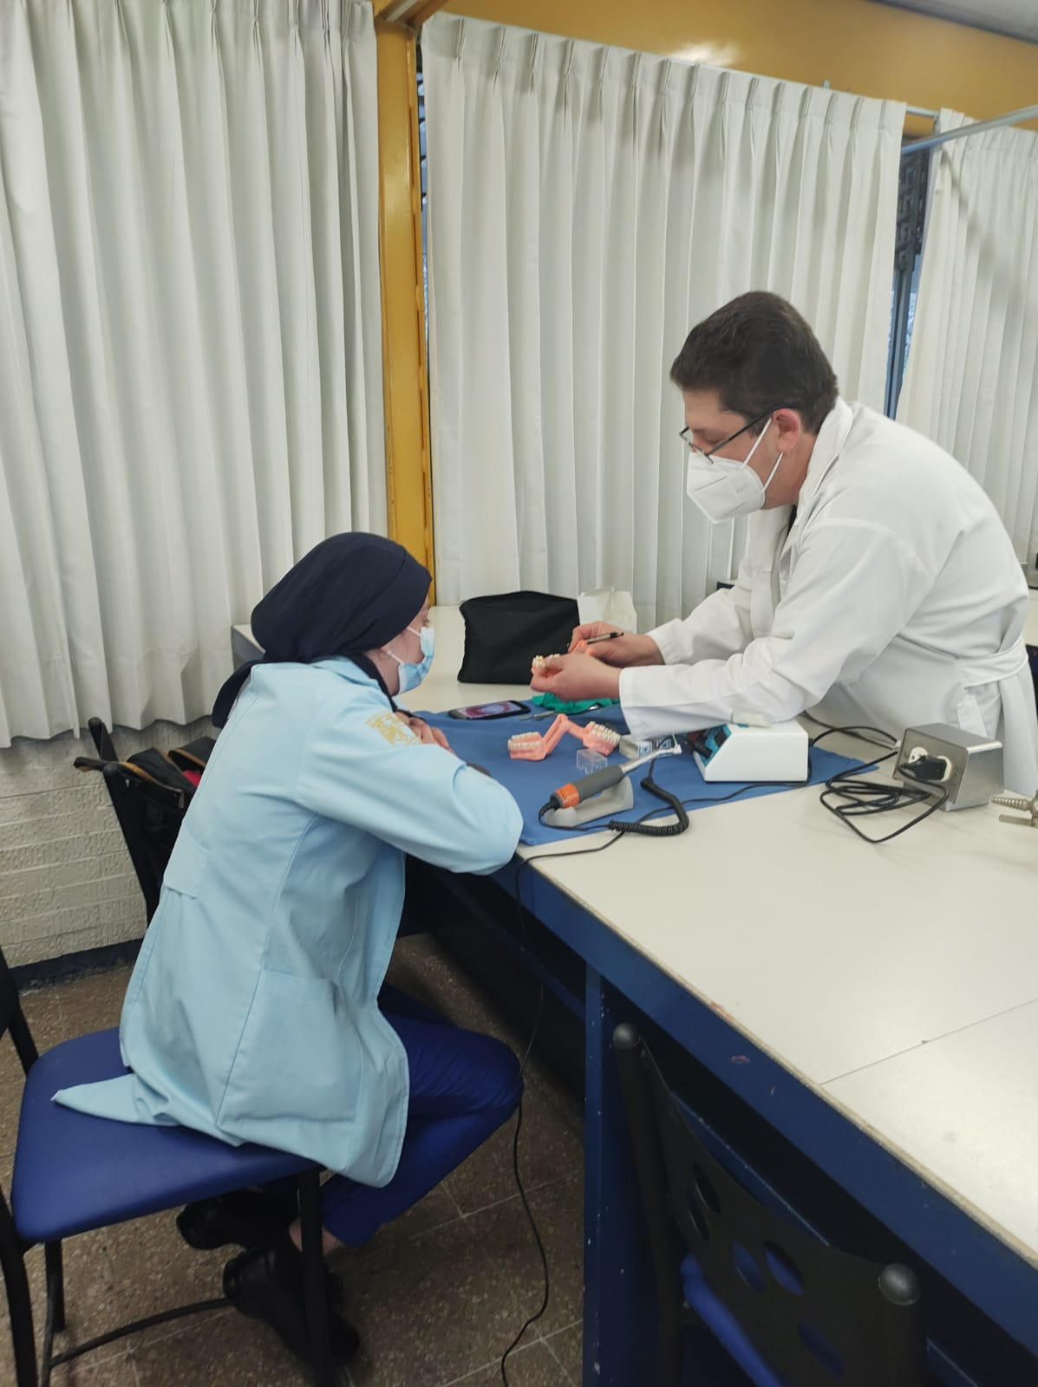
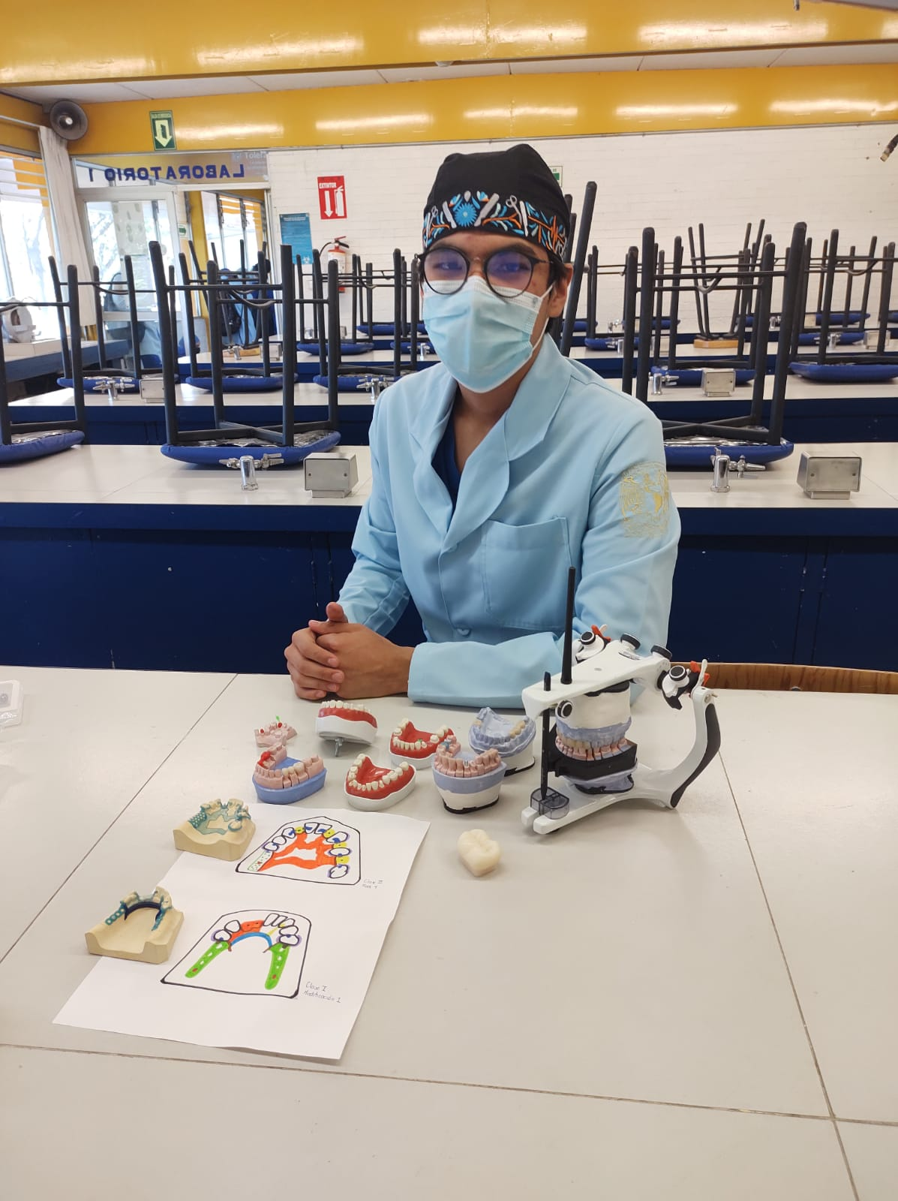

Slide 4
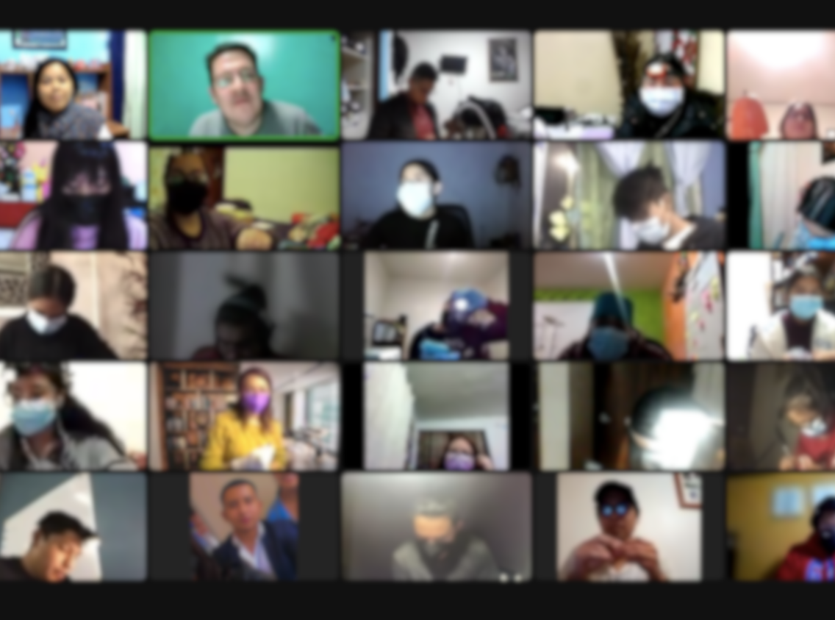
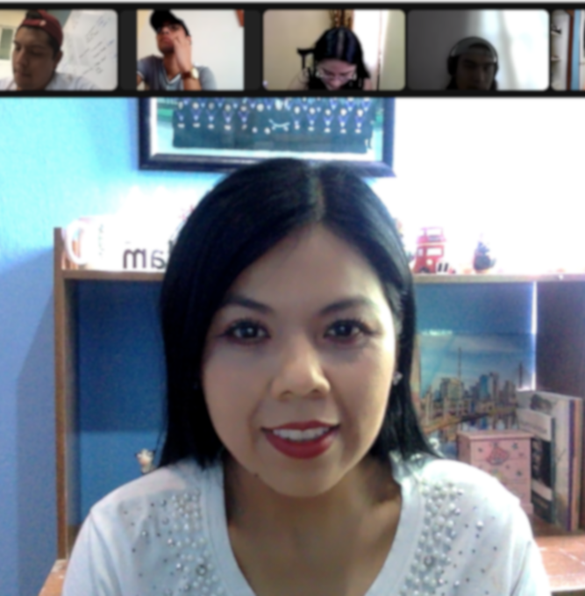

Slide 5
¡Gracias!
Educación híbrida en la licenciatura de Cirujano Dentista

